Slide 1


Základní škola a Mateřská škola generála Pattona Dýšina, příspěvková organizace
AUTOR: Mgr. Hana Műllerová
NÁZEV: VY_32_INOVACE_5B_14
TÉMA: Český stát v době Jagellonců - 2. část
ČÍSLO PROJEKTU: CZ. 1. 07/ 1. 4. 00/ 21. 1843

Slide 2
Anotace
Prezentace navazuje na předchozí část věnovanou Jagelloncům.
Žáky seznámí s pojmem jagellonská gotika.
Připomene slavné architekty tohoto období a jejich díla.
Část prezentace bude věnována malířství.
Žáci se seznámí s pojmem inkunábule.

Slide 3
Pozdní gotika
Zisky z obchodování, z řemesel a dolů (obnovení těžby v kutnohorských dolech) umožnily rozvíjet stavební činnost.
Sloh tohoto období nazýváme POZDNÍ GOTIKA.
V tomto slohu došlo například k přestavbě Pražského hradu, Křivoklátu, Vlašského hradu v Kutné Hoře, k dokončení chrámu sv. Barbory.

Slide 4
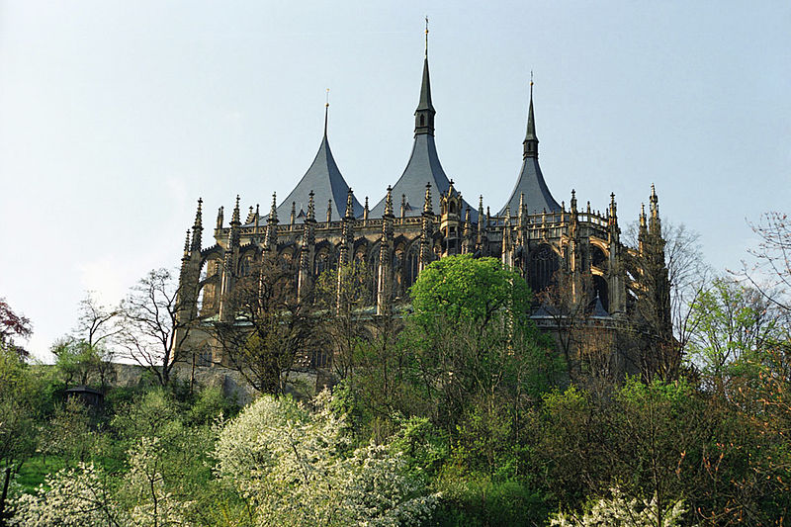
Chrám sv. Barbory – Kutná Hora

Slide 5
Stavitelé
Benedikt Rejt (Ried) z Pístova
Život - 1451, 1455 - 1534
Povolán Vladislavem Jagellonským.
Důvod - opevnění Pražského hradu.
Zkušenosti získány při budování opevnění v Norimberku.
Výstavba Ludvíkova křídla na Pražském hradě.
Výstavba Velkého sálu, dnes Vladislavského sálu.
Jezdecké schody do sálu.
Výstavba opevnění hradu Švihov.
Za svoji činnost povýšen do šlechtického stavu -
v erbu lev držící kružítko v černém poli.

Slide 6
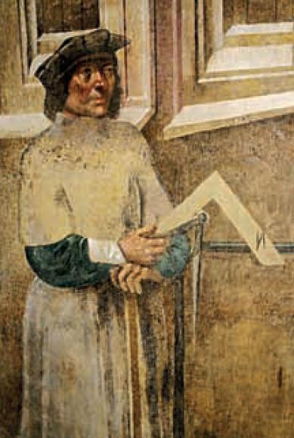
Pravděpodobná podoba Benedikta Rejta

Slide 7
Vladislavský sál
Pozdně gotický, obdélný sál.
Vznik v letech 1490 -1501.
Rozměry - 62 metrů x 16 metrů.
Výška klenby - 13 metrů.
Účel - komunikační (rokovací) místo
tanec
rytířské turnaje
divadelní představení.
Na jižní straně sálu - kamenný balkon.
Jihozápadní roh - vstup do Ludvíkova křídla
(Česká kancelář).
Vstup do sálu - Jezdecké schodiště.

Slide 8
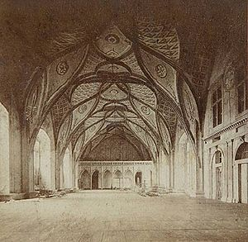
Vladislavský sál z roku 1870

Slide 9
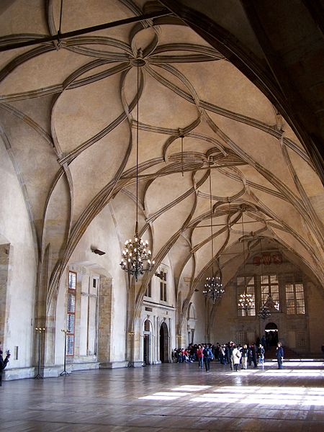
Kroužená klenba Vladislavského sálu

Slide 10
Stavitelé
Matěj Rejsek
Život - 1450, 1445, 1449 - 1506.
Stavitel, kameník, sochař.
Bakalář a rektor (správce) Týnské školy.
Výstavba chrámu sv. Barbory.
Výstavba Prašné brány (1477 - 1483).
Kazatelna v kostele sv. Bartoloměje v Rakovníku.
Sochařská výzdoba kašny v Kutné Hoře.
Zkušenosti - pozorování, zkoumání děl Petra Parléře.

Slide 11
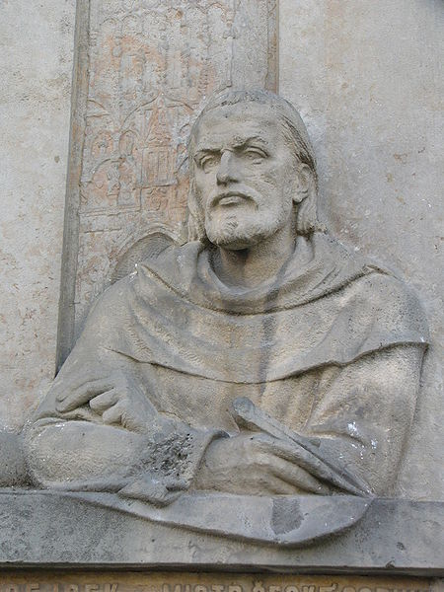
Pamětní deska, portrét Matěje Rejska, Prostějov

Slide 12
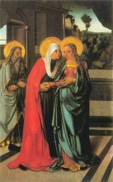
Malíři
Mistr litoměřického oltáře.
Desky Kristových pašijí (1502-1505)
v Litoměřicích.
Triptych Strahovského oltář.
Spolupráce na oltáři v Rokycanech.

Slide 13
Nejstarší tištěná mapa
Autor - Mikuláš Klaudyán (Kulha).
Rozměry - 1260 mm x 640 mm.
Vrchní část - erby - Slezské knížectví, Moravské markrabství, Dalmácké království, Uherské království, České království, Chorvatské království, Lucemburské knížectví, Lužické markrabství.
Uprostřed erbů - panovník Ludvík Jagellonský.
V nižší části erby šlechticů a měst.
Dolní třetina - vlastní mapa.
Čechy zakresleny obráceně - sever je zakreslen na jihu a jih na severu.

Slide 14
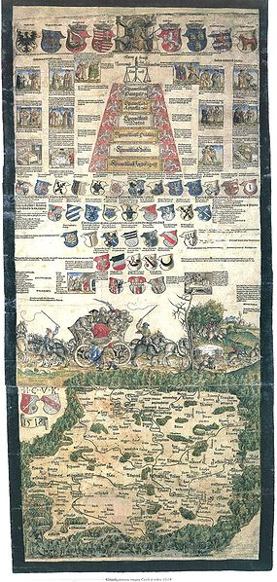
Klaudiánova mapa

Slide 15
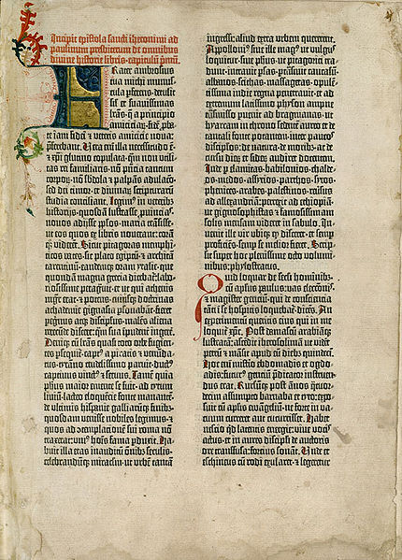
Prvotisky
Z doby Vladislava Jagellonského pocházejí naše nejstarší prvotisky.
Z latiny - in cunabulis - v kolébce.
Nejstarší tištěná díla do roku 1500.

Slide 16
Použité zdroje
Obrázky [online]. [cit. 2013-04-08]. Dostupné z:
http://cs.wikipedia.org/wiki/Soubor:KUTNA_HORA_(js)_7.jpg
http://cs.wikipedia.org/wiki/Soubor:Prag_Vladislav-Saal.jpg
http://cs.wikipedia.org/wiki/Soubor:Benedikt_Rejt.jpg
http://cs.wikipedia.org/wiki/Vladislavsk%C3%BD_s%C3%A1l
http://cs.wikipedia.org/wiki/Soubor:Mat%C4%9Bj_Rejsek_plaque_detail.jpg
http://cs.wikipedia.org/wiki/Soubor:Litomerice_Altarpiece-The_Visitation.jpg

Slide 17
Použité zdroje
http://cs.wikipedia.org/wiki/Soubor:1518bohemiamap.jpg
http://cs.wikipedia.org/wiki/Soubor:Gutenberg_bible_Old_Testament_Epistle_of_St_Jerome.jpg
ČECHURA, Jaroslav. Dějepis pro 7. ročník základní školy a 2. ročník osmiletého gymnázia. 1. vyd. Praha: SPN - pedagogické nakladatelství, 1998, 136 s. ISBN 80-723-5002-1.
HROCH, Miroslav. Dějepis: středověk pro základní školy. 5. vyd., ve VaN Práce 3. Praha: Práce, 1996, 101 s. Učebnice pro základní školy (Práce). ISBN 80-208-0378-5.

